Slide 1



Tecnologías intelixentes
a cada paso

Slide 2















Rede de Centros Singulares de Investigación
Centro Singular de Investigación en Química Biolóxica e Materiais Moleculares
Centro Singular de Investigación en Medicina Molecular e Enfermidades Crónicas

Slide 3
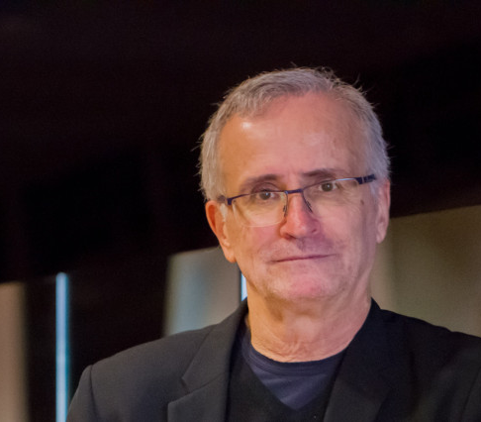


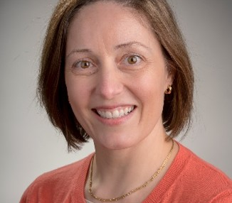


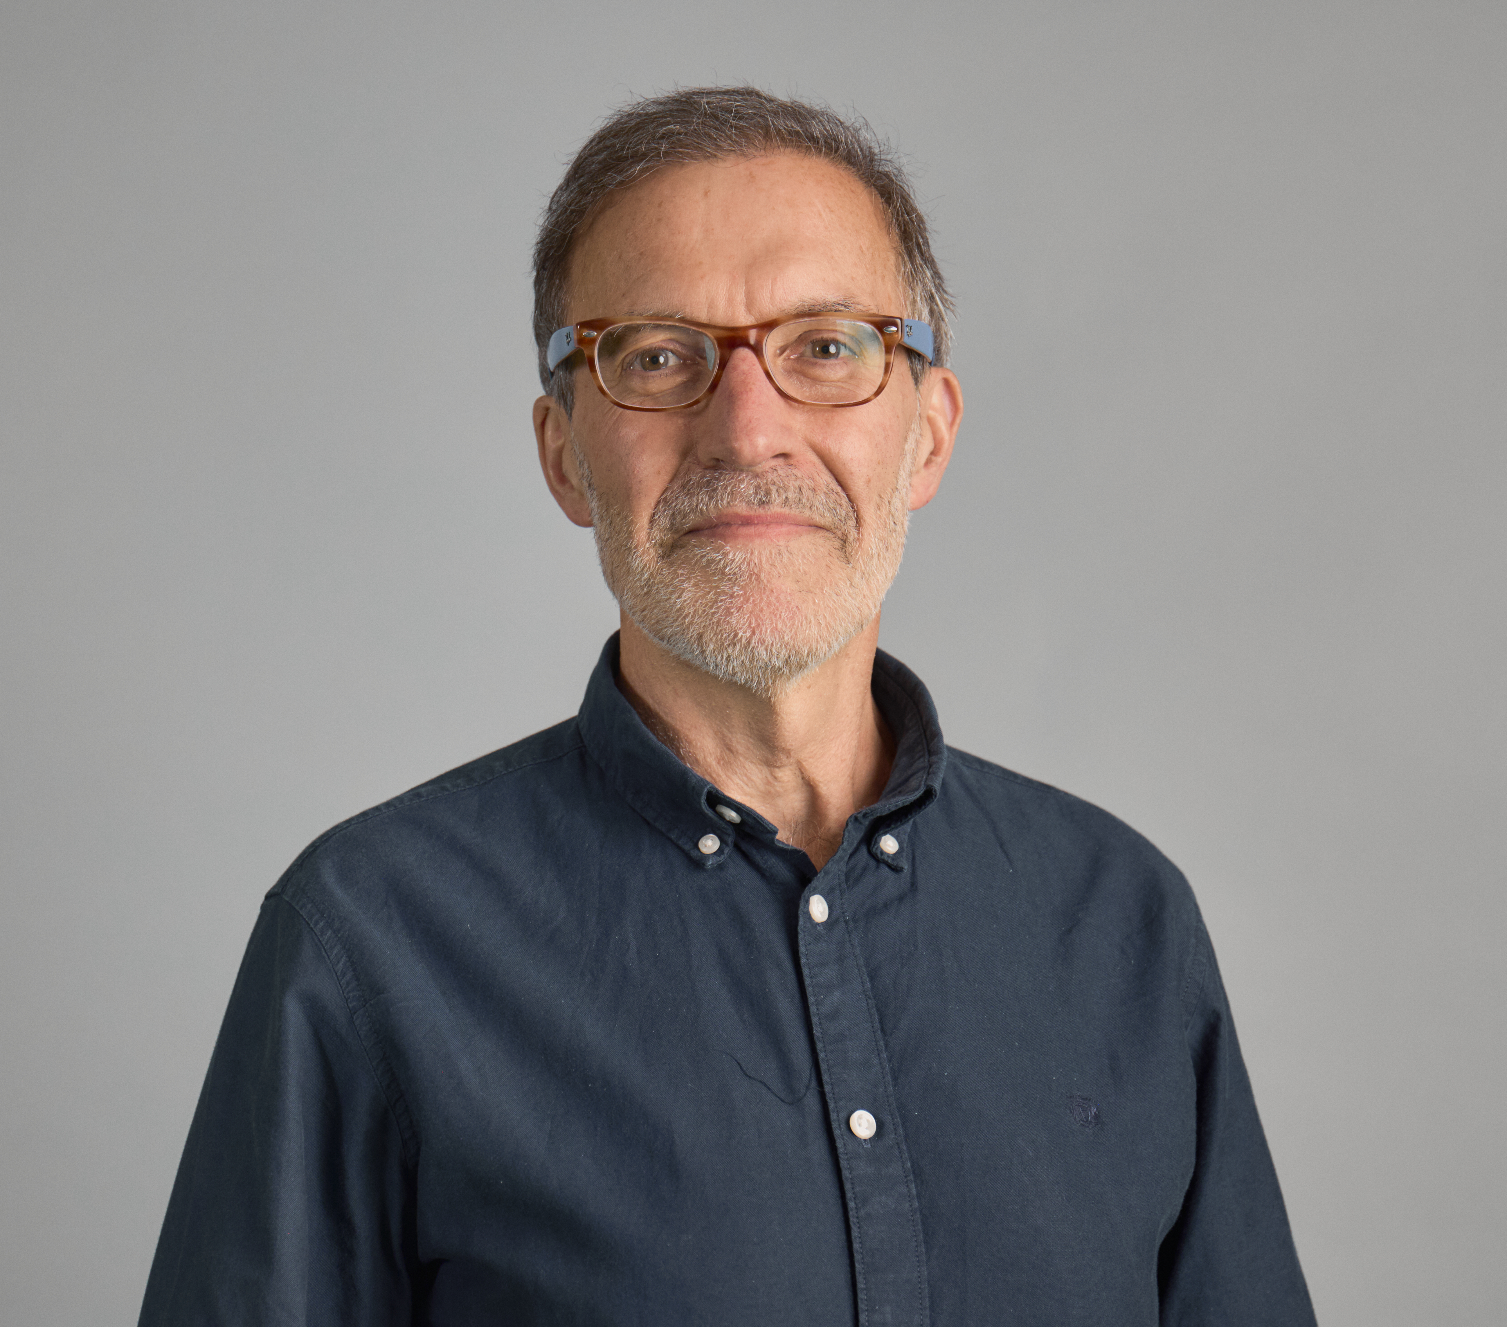
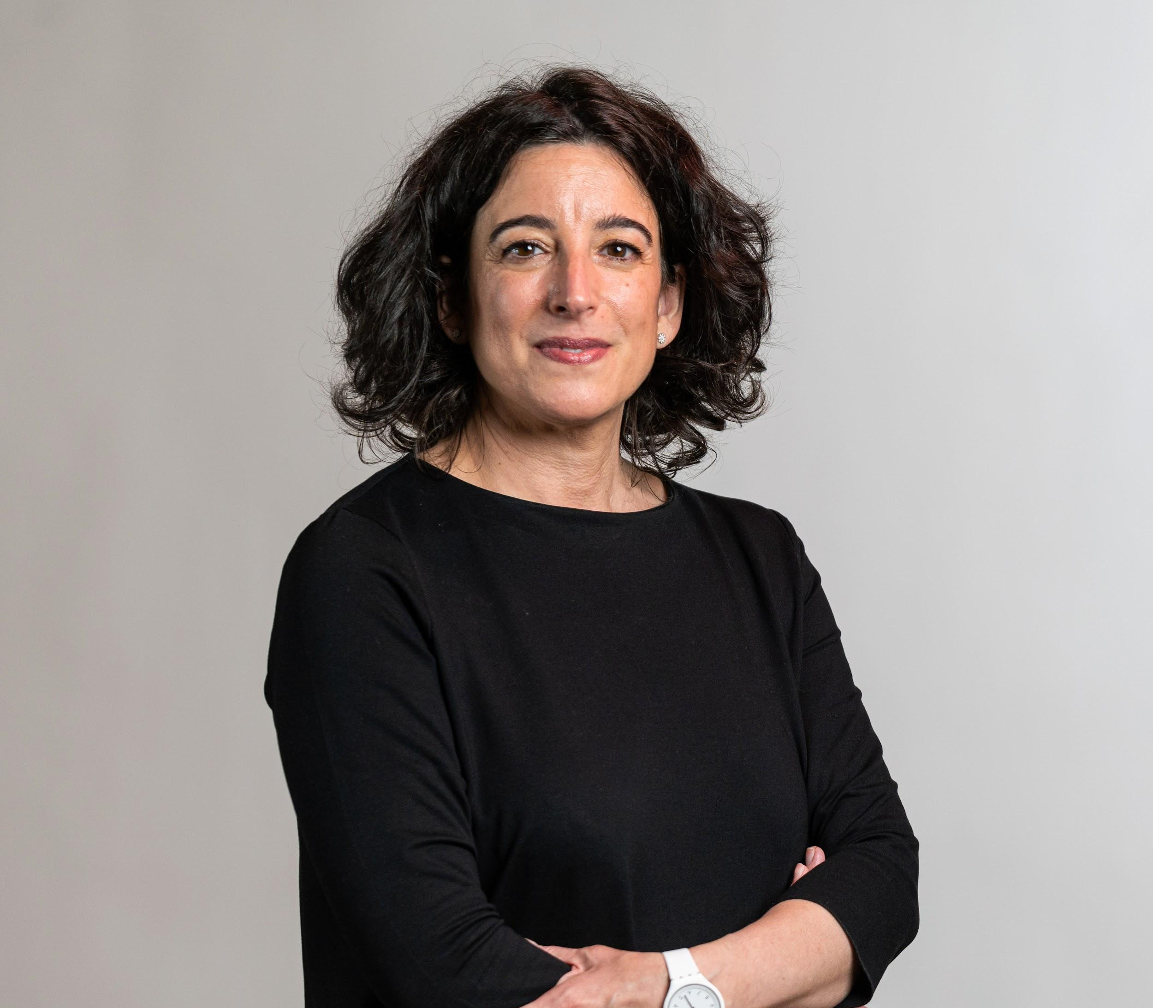

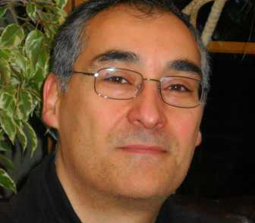



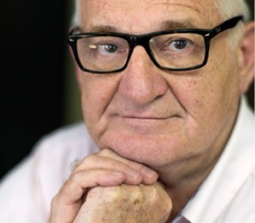

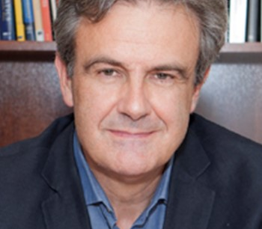


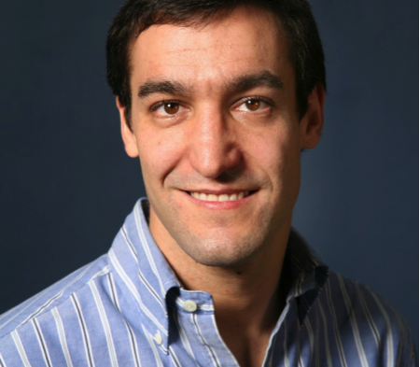


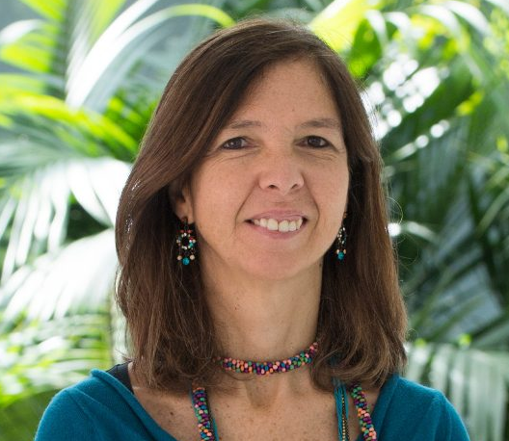


Gobernanza
COMISIÓN RECTORA
COMISIÓN CIENTÍFICA EXTERNA
CONSELLO EMPRESARIAL E SOCIAL
RAMÓN LÓPEZ DE MÁNTARAS
INSTITUT D’INVESTIGACIÓ EN INTELIGÉNCIA ARTIFICIAL DEL CENTRO SUPERIOR DE INVESTIGACIONES CIENTÍFICAS - IIIA-CSIC
MAITE TABOADA
SIMON FRASER UNIVERSITY – SFU
Canadá
GUSTAVO ALONSO
EIDGENÖSSISCHE TECHNISCHE HOCHSCHULE ZÜRICH – ETHZ
Suiza
FRANCISCO TIRADO
CENTRO DE SUPERCOMPUTACIÓN COMPLUTENSE DE LA UNIVERSIDAD COMPLUTENSE DE MADRID - UCM
DIRECTOR CIENTÍFICO
Comisión
de apoio
DIRECTORA ADXUNTA
PEDRO LARRAÑAGA
UNIVERSIDAD POLITÉCNICA DE MADRID - UPM
DAVID ATIENZA
ÉCOLE POLYTECHNIQUE FÉDÉRALE DE LAUSANNE - EPFL
Suiza
ANA PAIVA
INSTITUTO SUPERIOR TÉCNICO, UNIVERSIDADE DE LISBOA - IST
Portugal
ÁREA ESTRATÉXICA
ÁREA TÉCNICA
ÁREA DE COMUNICACIÓN
ÁREA DE PLANIFICACIÓN

Slide 4









Programación científica
DISPOSITIVOS E COMPUTACIÓN VERDE E INTELIXENTE
FUNDAMENTOS DA INTELIXENCIA ARTIFICIAL
TECNOLOXÍAS INTELIXENTES
Computación de altas prestacións
Aprendizaxe e razoamento automáticos
Realidade virtual e aumentada
Visión por computador
Deseño electrónico de dispositivos intelixentes
Ciencia e enxeñería de datos e procesos
Tecnoloxías lingüísticas
Robótica
MARCO ÉTICO, LEGAL, SOCIAL, ECONÓMICO E CULTURAL (ELSEC)
IA fiable

Slide 5

Equipo
ERC – CoG
1
13
Ramón y Cajal
2
31
Técnicos de apoio
37%
internacionais
Investigador distinguido
1
Investigadores vinculados
157 personas
73
27%
Convocatorias RR.HH.
Investigadores predoutorais
13
Ramón y Cajal
1
Investigadores posdoutorais
6
15
ESRs de MSCA-ETN
1
12
Técnicos de investigación
Beatriz Galindo
1
Investigadores colaboradores
María Zambrano

Slide 6











Talento
Contratos inicio á investigación
Convocatorias predoc de RRHH
Investigador/a vinculado/a
Convocatoria
Grado e Máster
Predoutoral
Posdoutoral
Vinculación
RO
R1
R2
R3-4
Bolsas de verán
ERC, Oportunius, MSCA-PF,
Ramón y Cajal, Beatriz Galindo, María Zambrano
ACCIÓNS +DESTACADAS
Comisión de Formación
e Desenvolvemento Profesional
Programa de
Formación
Team building
Captación e
retención de talento
Paquete
benvida
Rede de
alumni
Programa de
incentivos

Slide 7

Resultados
2021-23
Produción científica
Financiamento
21%
Proxectos europeos
11,8 M€
14%
RRHH
79% non basal
21%
Transferencia de tecnoloxía
Transferencia
2014
2 Spin-offs
2020

Slide 8
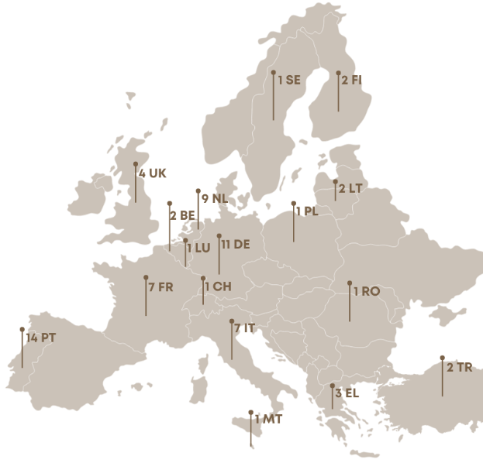







Proxectos europeos +destacados
Interactive Natural Language Technology for Explainable Artificial Intelligence
COORDINACIÓN
H2020 – MSCA - ETN 2019-23
2,8M€ (666,3k€)
Multispectral Intelligent Vision System with Embedded Low-power Neural Computing
LÍDER WP
H2020 – FET PROACTIVE 2021-24
4,9M€ (653,3k€)
Multimodal Environmental Exploration Systems – Novel Technologies
COORDINACIÓN CIENTÍFICA
H2020 – MSCA - ETN 2020-23
3,6M€ (419,7k€)
Intelligent Reading Improvement System for Fundamental and Transversall Skills Development
HORIZON – TRANSFORMATIONS 2023-25
2,7M€ (299,5k€)
Hybrid intelligence to monitor, promote and analyse transformations in good democracy practices
COORDINACIÓN
HORIZON-MSCA-DN 2023-26
2,89M€ (500,4k€)
Sustainability Optimization for Secure Food Systems
LÍDER WP
HORIZON-RIA 2024-26
3,95M€ (449,6 k€)
NANOVR: Nanoscale design using Virtual Reality
H2020-ERC-CoG
2022-27
1,98M€

Slide 9




Proxectos estratéxicos nacionais
TECNOLOXÍAS LINGÜÍSTICAS
MEDICINA PERSONALIZADA
DESEÑO MICROELECTRÓNICO
Nós: Intelixencia Artificial ao servizo da lingua galega
COORDINACIÓN - Xunta de Galicia & NEXT-GEN, 2021-2025
500,4k€
ILENIA: O galego na sociedade e a economía dixital
COORDINACIÓN – PERTE Nueva Economía de la Lengua, 2023-2025
2M€ (1,2M€)
Cátedra USC – Plexus Tech de Intelixencia Artificial aplicada á Medicina Personalizada de Precisión
COORDINACIÓN
ENIA - NEXT-GEN
2024-2026
1,2 M€
Cátedra Chip USC – Televés en deseño microelectrónico
COORDINACIÓN
PERTE Chip
2024-2027
1,8 M€

Slide 10



Congresos internacionais 2024
16th International Conference on Computational Processing of Portuguese
14-15 Marzo 2024
Santiago de Compostela
6th International Workshop on the Theory of Computational Sensing and its applications to Radar, Multimodal Sensing, and Imaging
18-20 Setembro 2024
Santiago de Compostela
27th European Conference on Artificial Intelligence
19-24 Outubro 2024
Santiago de Compostela

